Slide 1

Dissolução
Elaborado por
Rafael Saldanha Lopes
2021

Slide 2
Indice
Legislação
O que é a dissolução do comprimido? Por que testar?
Conceitos Teóricos de Dissolução
Aparelho 1 - O cesto giratório
Sobre cestas de dissolução
Aparelho 2 - Pás Rotativas
Aparelho 2 - Sobre Pás Rotativas
Sobre Âncoras
Qualificação de Equipamentos
Configuração e cuidados básicos
Controle de temperatura
Ocilção Control
Nível e verticalidade
Centrando
Altura
Velocidade
Sobre Filtros de Dissolução
Sobre Amostragem
Sobre as Cubas
Sobre a dissolução de pequenos volumes

Slide 3
Legislações e fontes utilizadas
Resolução-RDC nº 301, de 21 de Agosto de 2019 – Boas Práticas de Fabricação de Medicamentos;
Farmacopeia Brasileira 6ª edição: Capitulo 5.1.5: TESTE DE DISSOLUÇÃO;
Guia 14 de dissolução aplicável a medicamentos genéricos, novos e similares;
USP – Dissolution <711>

Slide 4
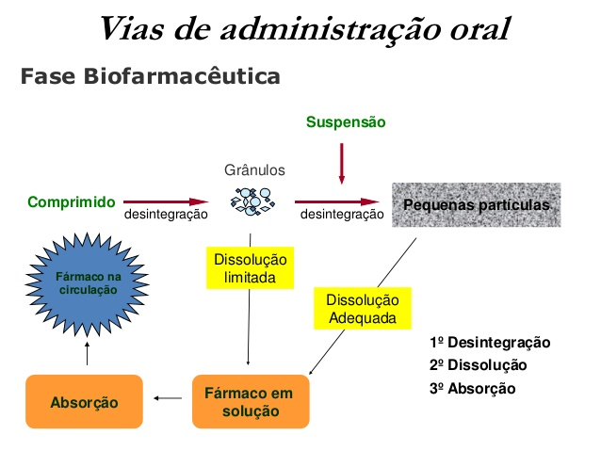
Dissolução
Dissolução
Dissolução é um processo no qual um sólido interage com um solvente, dando origem à uma solução.
Ensaio de Dissolução
O ensaio de dissolução é um ensaio farmacêutico que pode ser definido como a quantificação do fármaco, contido em uma forma farmacêutica, por unidade de tempo, sob condições padronizadas de temperatura, meio, agitação.
É considerado o teste mais
importante em uma análise
Farmacêutica!

Slide 5
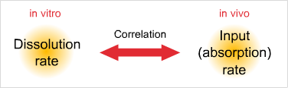
Conceitos Teóricos de Dissolução
O objetivo final de qualquer droga gerar um efeito terapêutico. No entanto uma forma oral deve se desintegrar em partículas minúsculas antes que o ingrediente ativo pudesse se dissolver e ser eficientemente absorvido pelo corpo. Esta observação deu origem à correlação in vitro in vivo - um modelo preditivo que descreve a relação entre uma propriedade in vitro e uma resposta in vivo relevante.

Slide 6
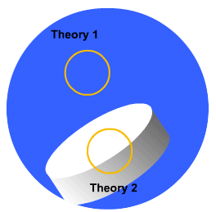
Compreendendo a Dissolução
Taxa de dissolução
Existem duas teorias de taxa de dissolução diferentes que tentam descrever os eventos que ocorrem na interface partícula-solvente. Eles são conhecidos como:
Modelo de Camada de Difusão (Teoria 1)
Teoria de Renovação de Superfície (Teoria 2)
Insumo farmacêutico ativo (IFA)
Solvente

Slide 7
Importância do Teste de Dissolução
Direciona desenvolvimento e avaliação de novas formulações;
Avaliação da estabilidade de formulações;
Detecção em desvios de produção;
Assegura consistência de resultado lote a lote;
Entendimento do processo e liberação para formas farmacêuticas modificadas.

Slide 8
Formas Farmacêuticas
Liberação Imediata: a dose total da substância ativa é disponibilizada rapidamente. In vitro, apresenta em geral dissolução média de no mínimo 75% em até 45 minutos);
Dissolução muito rápida: Dissolução média de no mínimo 85% da substância ativa em até 15 minutos;
Dissolução rápida: Dissolução média de no mínimo 85% da substância ativa em até 30 minutos.

Slide 9
Formas Farmacêuticas
Liberação Prolongada: apresenta liberação modificada, em que a substância ativa é disponibilizada gradualmente da forma farmacêutica por um período prolongado;
Liberação Retardada: apresenta liberação modificada em que a substância ativa é liberada diferente daquele tempo após sua administração. (Ex. gastro-resistente).

Slide 10
Quando fazer o teste de dissolução
Sólidos Orais
Mastigáveis (dissolução e desintegração);
Revestidos (Ação: Imediata, Prolongada e Retardada);
Sublingual;
Cápsulas (duras, moles e com conteúdo líquido).
Transdérmicos;
Supositórios;
Suspensões;
Implantes.

Slide 11
Capítulos Gerais - Dissolução
Equipamentos de Dissolução.

Slide 12
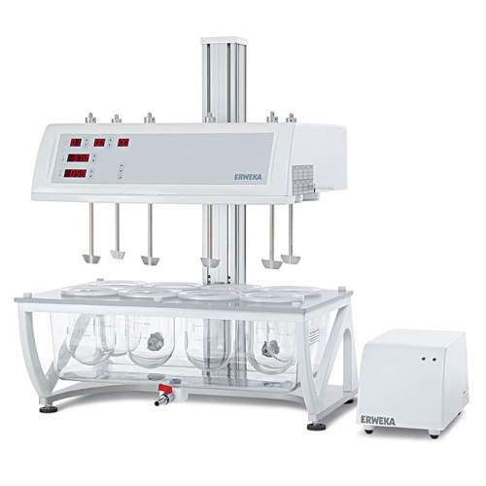
Equipamentos de Dissolução

Slide 13
Características do Equipamento
Equipamento deve estar em conformidade com as atuais especificações das Farmacopéias.
Funções de programação de Rotação, temperatura e tempo.
Com configuração de 6 a 16 Cubas permindo estudos comparativos. Banho termostatizado em peça única e transparente.
Bomba de circulação uniforme da água do banho, com alarme de baixo nível e indicação no visor para a segurança e controle preciso de temperatura.
Mecânica do agitador em um eixo único com fácil transição entre aparelho Aparato I & II.
Pás, cestas e cubas marcados com números de série por laser para facilitar a rastreabilidade.
Tampas para reduzir a evaporação, mantendo o volume do meio durante o ciclo de Dissolução.

Slide 14
Cuidados básicos
Cuidados básicos
O dissolutor deve ser bem conservado, limpo e em boas condições operacionais.
O banho-maria deve estar cheio até a linha recomendada.
Examine as correias de transmissão periodicamente.
Verifique se há engrenagens e roldanas gastas ou com defeito.
Verifique também a possível oscilação do motor e variabilidade na velocidade.

Slide 15
Cuidados básicos
Conjunto Geral
Segundo a USP: "Todos os recipientes e partes individuais dos elementos de agitação (eixos, cestos, pás e cubas) devem ser identificados, documentados e mantidos na mesma posição no mesmo conjunto de teste para todas as execuções de dissolução.“
Serialização
Os cestos devem ser serializadas e certificadas individualmente. Isso significa que as cestas são testadas individualmente para garantir que não apenas atendam às especificações da USP, mas que cada cesta individual seja corretamente fabricada. Os números de série podem ser inseridos nos documentos de validação e também garantem que as mesmas cestas podem ser usadas na mesmas posições da cuba todas as vezes.

Slide 16
Cuidados básicos
Vibração
A vibração é um problema que pode não ser imediatamente aparente, mas pode ter um efeito significativo nos resultados da dissolução.
Essencialmente, vibração = energia. É provável que a energia extra no sistema acelere a taxa de dissolução e os calibradores USP são especialmente sensíveis à vibração.
Nem o USP nem o FDA colocam um valor real de vibração aceitável, ambos declarando 'não significativo' como o nível aceitável. (Na realidade, isso é cerca de 0,1-0,2mil de deslocamento na embarcação).
A vibração significativa basicamente equivale a se você pode ou não sentir a vibração através dos dedos na borda do recipiente. Se você puder, então há um problema potencial.
A fonte mais comum de vibração é a bomba de água que aquece o banho de água do testador. Em alguns casos, essas bombas estão fisicamente conectadas ao testador e, em alguns casos, são uma unidade separada. Uma maneira fácil e rápida de isolar a bomba é colocá-la sobre uma espuma de alta densidade para amortecer a transmissão da vibração para a bancada.
Também é preciso ter cuidado com a visão do testador. Embora possa não ser possível sentir vibração significativa no momento da qualificação, a vibração intermitente de outros equipamentos de laboratório, como centrífugas, armários de exaustão, refrigeradores, máquinas de lavar louça ou unidades de ar condicionado podem contribuir. Equipamentos como este nunca devem ser colocados na mesma bancada que o testador de dissolução.
Bancadas de laboratório
Pelas razões de vibração acima, as bancadas de laboratório devem ser o mais sólidas possível. Bancos totalmente de madeira podem ter uma boa aparência, mas podem transmitir vibrações facilmente e, portanto, é necessário ter cuidado com isso.
Os bancos também devem ser nivelados. O testador de dissolução terá sua própria capacidade de nivelamento, mas é muito mais fácil quando o ambiente básico está certo. O nível é particularmente fácil de medir com a ferramenta correta.

Slide 17
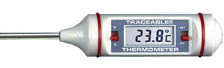
Cuidados básicos
Controle de temperatura
Discussão
A temperatura é crítica porque tem um efeito linear nos resultados da dissolução.
Com a tecnologia atual, não há razão para que a temperatura não deva ser controlada
com extrema precisão para reduzir uma das variáveis ​​primárias.
Usando um termômetro calibrado, a temperatura deve ser testada em cada recipiente
antes de cada teste. Não é suficiente medir no banho-maria e assumir que a temperatura
estará correta porque pode não estar. A temperatura do banho de água pode muito bem
ser superior a 37 º C para atingir 37 º C no interior dos recipientes. Se recipientes de plástico
tiverem que ser usados, sua transferência de calor é pobre em comparação com o vidro e a
temperatura do banho-maria precisará ser correspondentemente mais alta.
Lembre-se também de que fatores como perda de calor de uma extremidade à outra do banho,
bombeamento de água inadequado e fatores externos, como ar condicionado, podem afetar a
temperatura ao redor do testador de dissolução.

Slide 18
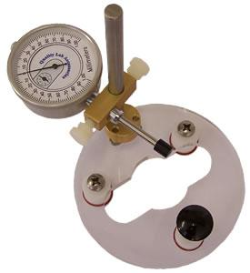
Cuidados básicos
Controle de Ocilação
Especificações:
Shaft Wobble
Kit de ferramentas USP: ≤1,0 mm de saída, 1 cm acima da pá ou cesta
ASTM ≤ saída de 1,0 mm, 2 cm acima da pá ou cesta
Basket Wobble
Kit de ferramentas USP: ≤ 1,0 mm de saída na parte inferior da cesta
ASTM ≤1,0 mm runout na parte inferior da cesta
Discussão
Wobble é o movimento da linha central de um eixo ou cesta conforme ele gira. Isso causa uma interrupção no perfil do fluxo no vaso e pode ter um impacto significativo na taxa de dissolução.
A medição é feita na cesta ou eixo da pá próximo à lâmina da pá ou posição da cesta. Para testes de cesta, uma medição adicional é feita na borda da cesta.
As medições são realizadas usando um medidor de oscilação. Isso requer um suporte rígido e do tipo mais fácil de usar ou aqueles com um suporte que fica na própria embarcação.
Medições de eixo
Coloque a ponta de medição no eixo na posição apropriada e gire o eixo lentamente. Isso provavelmente exigirá que o eixo seja levantado e girado para fora do vaso com a maioria dos testadores. A leitura 'runout' é o deslocamento total no medidor com mostrador em mm.
O potencial de oscilação é pior em eixos mais longos do que em eixos mais curtos. Faz sentido armazenar os eixos adequadamente em um rack de eixos em vez de em uma gaveta de laboratório, onde podem ser danificados e riscados.
Uma maneira rápida e simples de saber se um eixo é reto ou não é percorrê-lo ao longo da borda de uma bancada e qualquer deformidade será imediatamente óbvia a olho nu. Não muito científico, é claro, mas um guia útil. Em geral, se você puder ver uma deformidade enquanto um eixo está girando, há uma chance razoável de que ele esteja fora das especificações.
Medições de cesta
A oscilação da cesta apresenta um problema muito maior e é uma causa frequente de falhas. A medição é feita na borda do aro da cesta e, mesmo que o eixo esteja perfeito, a cesta terá outro conjunto de leituras.
As falhas são mais comumente devido ao manuseio incorreto das próprias cestas ou clipes dobrados e corroídos no eixo da cesta.
Manuseio correto de cestas
Nunca manuseie a malha - ela pode deformar-se facilmente
Sempre manuseie as cestas pelas bordas
Use cestos com malha rígida sinterizada para maior vida útil
Armazene os cestos de forma adequada em um rack de cestos e não soltos em uma gaveta
Se os clipes do eixo estiverem tortos ou enferrujados e não puderem ser substituídos, o eixo pode precisar ser substituído como uma unidade completa. Alguns eixos têm clipes substituíveis e faz sentido substituir qualquer um por esse estilo.

Slide 19
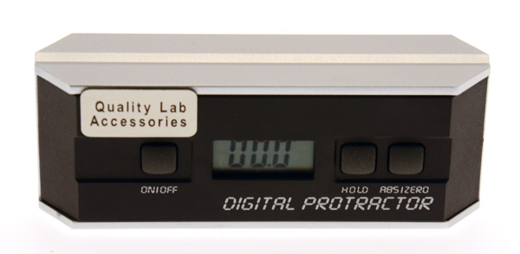
Cuidados básicos
Controle de nível e verticalidade
Discussão
Nível Horizontal
A maioria dos testadores de dissolução tem pés ajustáveis, mas o nível é algo que muitas vezes passa despercebido. A bancada onde o testador está localizado pode estar nivelada, mas isso não significa necessariamente que o testador em si esteja e deve ser verificado. Deve ser verificado novamente se a unidade foi movida por qualquer motivo.
Uma vez que o nível pode afetar seriamente a hidrodinâmica do líquido no vaso, é importante fazer medições na placa do vaso, uma vez que isso tem um efeito direto sobre os próprios vasos.
Usando um nível devidamente calibrado (um testador digital de nível e verticalidade é uma opção útil, ou o nível de bolha se não estiver disponível), faça medições no lado esquerdo e direito da placa do recipiente, da frente para trás e de lado a lado. ou seja, em 90 graus de deslocamento. As leituras devem estar dentro de 0,5 graus.
Verticalidade do navio
Tendo confirmado que a placa do vaso está nivelada, é necessário confirmar se os próprios vasos também estão verticais. Eles deveriam ser, é claro, mas bordas de embarcações ruins podem fazer com que as embarcações não sejam montadas com precisão em seus suportes, e uma simples verificação confirmará se estão na vertical e corretas.
Usando um transferidor digital , meça a leitura da verticalidade em dois lugares, separados por 90 graus. As leituras devem estar dentro de 0,5 graus (USP).
Devem ser usados ​​recipientes devidamente certificados e precisos. No entanto, embora uma embarcação possa ser dimensionalmente precisa, as bordas podem não ser uniformes, a menos que de uma fonte adequadamente controlada. Consulte os recipientes de dissolução para recipientes certificados e precisos para a maioria dos testadores.
Verticalidade do eixo
Para manter a geometria entre os recipientes e o elemento de agitação, os eixos das pás ou da cesta também precisam ser verticais. Isso deve ser predefinido pelo fabricante do testador, mas precisa ser confirmado em qualquer caso.
Usando o mesmo transferidor digital, meça o alinhamento vertical dos eixos em dois lugares, separados por 90 graus. As leituras devem estar dentro de 0,5 graus.
Se não estiverem, um engenheiro precisará realinhá-los no testador de dissolução, pois geralmente não podem ser reparados pelo usuário.

Slide 20
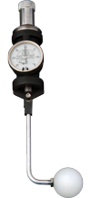
Cuidados básicos
Centralização do Elemento de Agitação
Discussão
Centralizar mede se a pá ou cesta está exatamente no centro do navio. Se não forem, podem resultar em padrões de fluxo de mídia irregulares.
Existe uma variedade de ferramentas para realizar este teste, mas o melhor ajuste na extremidade do eixo rotativo, ou substitua o eixo completamente
O eixo não deve ficar fora do centro em mais de 2 mm no total, e a localização do teste no vaso é importante. Muito perto do flange do vaso e erros ao redor do flange podem contribuir para as leituras e, portanto, o melhor local é cerca de 2 cm dentro do vaso, onde apenas a parede pode contribuir. (80 mm acima da posição da pá também para ASTM).
O teste de centralização se baseia no fato de que os vasos são bons e, portanto, apenas vasos totalmente certificados dimensionalmente devem ser usados.

Slide 21
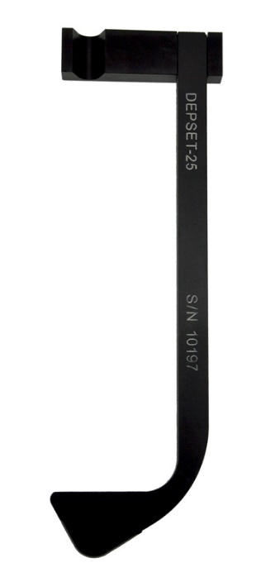
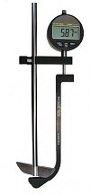
Cuidados básicos
Altura da cesta ou remo acima da parte inferior da embarcação
Discussão
O ajuste de altura para cestas e pás é necessário antes de cada teste. Embora faça parte do processo de qualificação a cada seis meses, não se deve presumir que a altura não muda entre esses tempos, e uma verificação antes de cada teste garante que o testador foi configurado corretamente pelo operador.
Existem várias ferramentas úteis que podem ser usadas para verificar a altura.
Os medidores de definição de profundidade são projetados para definir a altura exata do conjunto da pá ou cesta em 25 mm simplesmente colocando uma bola ou espaçador de 25 mm abaixo da pá ou cesta, abaixando-os no espaçador e fixando na posição. Um medidor de profundidade digital fornecerá uma leitura absolutamente precisa da altura real para registro em um diário de bordo.
Uma vez fixada em 25 mm, a verificação de rotina da altura correta é um processo muito rápido e simples usando um medidor 'Go-No Go'
Com uma especificação de 25 mm +/- 2 mm, isso significa que um espaçador de 23 mm deve caber facilmente sob a pá ou cesta, e um espaçador de 27 mm não deve caber de forma alguma. Um medidor Go-No Go ' tem um espaçador de 23 mm e 27 mm e é uma ferramenta indispensável.
Para eliminar erros potenciais entre os vasos (vasos soprados à mão sempre terão algumas pequenas variações de altura), é importante manter os mesmos vasos nas mesmas posições o tempo todo. A exceção a isso são as embarcações ASTM-UN, que são formadas a vácuo e sempre idênticas.

Slide 22
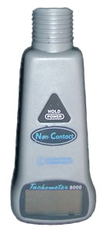
Cuidados básicos
Velocidade Rotacional
Discussão
Com a tecnologia de motor atual, não há razão para que os testadores de dissolução não devam estar dentro de 0,1 rpm e certamente 1 rpm é facilmente alcançável.
A maneira mais simples de medir a velocidade de rotação é com um tacômetro óptico . Isso lê um marcador reflexivo colocado no fuso. É ideal medir isso a 50 rpm e 100 rpm, que são as duas velocidades de teste mais comuns.

Slide 23
Calibração do Dissolutor
Parâmetro de Calibração | Especificações ASTM | Especificações USP
Ocilação da Haste | Saída ≤1,0 mm, 2 cm acima da pá ou cesta | Saída ≤1,0 mm, 1 cm acima da pá ou cesta
Verticalidade do eixo | <0,5 ° da vertical em 2 pontos afastados 90 ° | <0,5 ° da vertical em 2 pontos afastados 90 °
Ocilação do Cesto | Saída ≤1,0 mm na parte inferior da cesta | Saída ≤1,0 mm na parte inferior da cesta
Centralização | ≤1,0 mm, a 2 mm e 60 mm acima do cesto ou a 2 mm e 80 mm acima da pá | ≤2,0 mm, não mais do que 2 cm abaixo do flange da cuba
Verticalidade da Cuba | <1,0 ° da vertical em 2 pontos afastados 90 ° | <0,5 ° da vertical em 2 pontos afastados 90 °
Altura do cesto ou pá, acima do fundo da cuba | 25 ± 2 mm | 25 ± 2 mm
Velocidade de rotação (50 rpm) | ± 2 rpm | ± 1 rpm
Temperatura | 37 + 0,5 ° C | 37 ± 0,5 ° C, intervalo não superior a 0,4 ° C
Calibração Mecânica
Em termos de requisitos de calibração mecânica, tanto as diretrizes ASTM quanto o USP Toolkit exigem especificações razoavelmente rigorosas.
Freqüência de Calibração
Em geral, a calibração do equipamento é repetida a cada 1 ano.
Se o Dissolutor for movido por qualquer motivo, ele precisará ser recalibrado
Se apenas pás ou apenas cestos forem usados, não é necessário calibrar para ambos os métodos

Slide 24
Calibração do Dissolutor
Comprimidos calibradores de prednisona
Os comprimidos do Calibrador de Prednisona estão disponíveis no representante nacional da USP. Os critérios de Aprovado / Reprovado dependem do lote e publicados com os tablets, assim como o CV% permitido entre os recipientes.
A prednisona é muito sensível e pode falhar por vários motivos. Se ocorrer uma falha, pode haver implicações para os testes realizados desde a última calibração e, por isso, é importante manter tudo sobre o dissulutor nas melhores condições e constantemente verificado.
Falhas devido a má desgaseificação, vibração, vasos, parâmetros do testador físico e armazenamento deficiente não são incomuns.

Slide 25
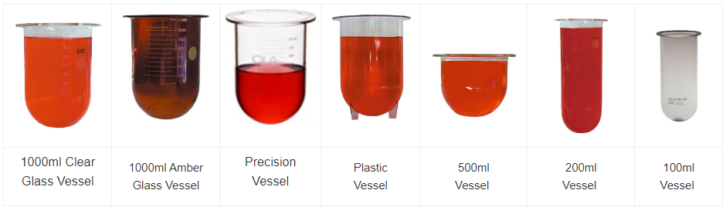
Cubas
As Cubas de dissolução são uma parte crítica do aparelho e devem ser tratados como uma parte de precisão, da mesma forma que as outras partes do Dissolutor.

Slide 26
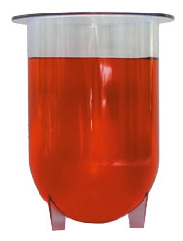
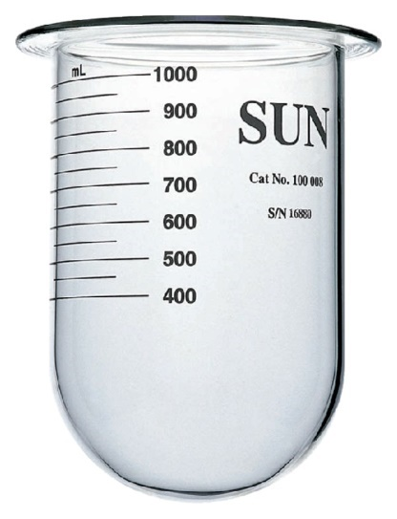
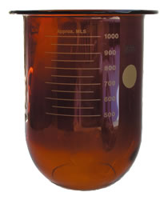
Cubas
Cubas de vidro
Resistentes a ácidos
Transparentes
Melhor condução Térmica
Mais Caras
Difícil de fabricar
Mais faci l de quebrar
Cubas plástico.
são facilmente arranhados,
racham muito rapidamente
transmissão de calor muito mais fraca
Usados ​​quando o farmaco adere a um recipiente de vidro
Mais Baratos

Slide 27
Cubas
Forma e Precisão
Estudos sobre o efeito que a forma da cuba demostram que quanto menos defeitos as Cuvas tiverem, mais reprodutíveis serão os resultados.
Algumas cubas de vidro são formados de tubos de vidro extrudados e isso tem variações significativas em seu diametro interno. Além disso, o hemisfério no fundo da cuba é tradicionalmente formado à mão e isso o torna difícil de fabricar com uma tolerância restrita.
Um novo método de fabricação de cubas usando um molde que garante que sejam todos idênticos. Muito parecido com a moldagem por injeção de plástico, a moldagem por injeção de vidro reduz significativamente a variação no diâmetro da cuba.
As cubas devem ser usados ​​como um conjunto completo - não é recomendado misturar recipientes de precisão com recipientes de fabricação tradicional.

Slide 28
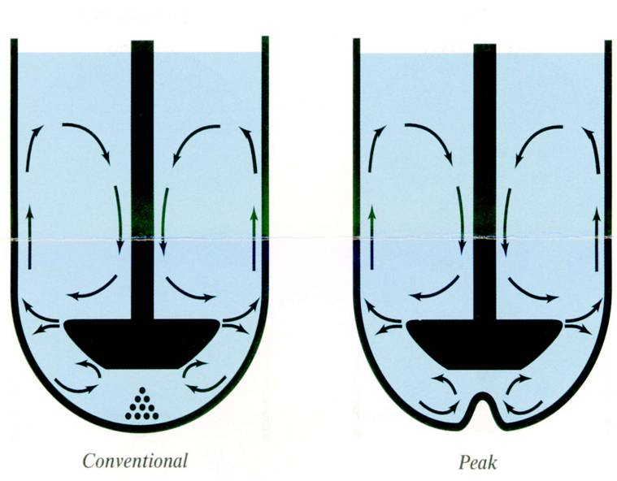
Cubas
Peak Vessels
Cubas que têm um pequeno pico no fundo. Este pico é projetado para evitar a formação de cones durante o teste. Se forem usados, seu uso deve ser justificado e uma explicação por que o uso de cuba padrão não é adequado. Definido em métodos.

Slide 29
Cubas
Tamanhos das Cubas
Embora o tamanho do recipiente padrão seja de 1 litro, existem muitos outros tamanhos disponíveis de 4 litros a 100ml.
Tamanho do navio | Uso Típico
4 litros | Pooling de amostras, aplicativos veterinários
2 litros | Drogas de baixa solubilidade
1 litro | Testes 100ml, 900ml e 500ml
500ml | Testes de 500 ml
350ml | Formas de baixa dosagem requerem pás especiais
200ml
100ml

Slide 30
Cubas
Limpeza
Um método é lavar os recipientes cuidadosamente em água com sabão, seguido de vários enxágues em água e um enxágue em etanol antes de secar.
O uso de uma lavadora automática também é possível.
Após a limpeza e antes do próximo uso, os recipientes devem ser verificados quanto a arranhões e lascas que possam ocorrer durante o processo de limpeza.
Simplesmente segurar a cuba contra a luz é uma boa maneira de detectar irregularidades e garantir que nenhum resíduo foi deixado

Slide 31
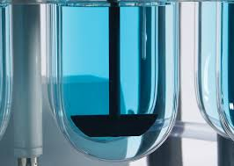
Equipamentos de Dissolução
(Capítulo USP 711):
Aparato 1*: Cesto;
Aparato 2*: Pás;
Aparato 3: Cilindros Recíprocos;
Aparato 4*: Flow Cell;
Aparato 5*: Disco sob pá;
Aparato 6: Cilindro Rotatório;
Aparato 7: Discos Recíprocos;
Aparato 8*: Célula de Frans.
Escolha depende da forma farmacêutica
e da finalidade do teste.

Slide 32
Aparatos 1 - Cesto
Utilizado para cápsulas, pellets e comprimidos, principalmente quando há flutuação da forma farmacêutica ou quando o comprimido adere na parede da cuba;
50 a 100 rpm.

Slide 33
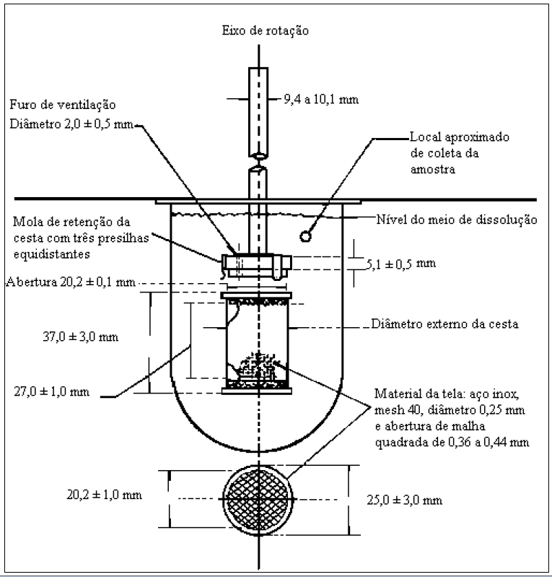

Slide 34
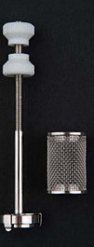
Cestos
O método de cesta rotativa foi o primeiro método oficial.
O cesto é conectado a um eixo giratório.
Os eixos e cestos devem girar livremente e dentro dos limites especificados e, o que é mais importante, devem ser centralizados com precisão na cuba e estar livres de oscilações.
A cesta padrão consiste em uma construção de malha 40 de aço inoxidável, mas há muitas variações dependendo da monografia e da aplicação. Por exemplo, cestos de supositório são fabricados em PTFE com fendas verticais para facilitar a dissolução.

Slide 35
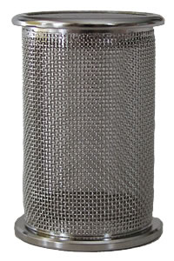
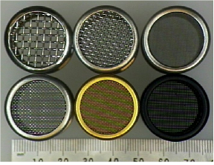
Cestos
Aço inoxidável
O cesto de malha 10 não Compendial (não oficial).
O cesto de malha 20 Compendial USP<711> Dissolução.
O cesto de malha 40 Compendial uso padrão.
O cesto de malha 100 não Compendial (não oficial).
Folheada a ouro
O cesto de malha 40 Compendial (Prevenindo Corrosão).
PTFE
Cesto 40 mesh não Compendial porque o revestimento
de PTFE é muito espesso.
Quanto maior o valor da malha mais fina a tela.

Slide 36
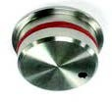
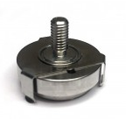
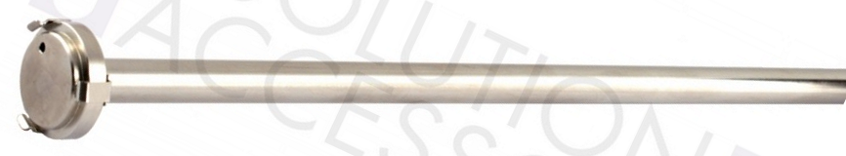
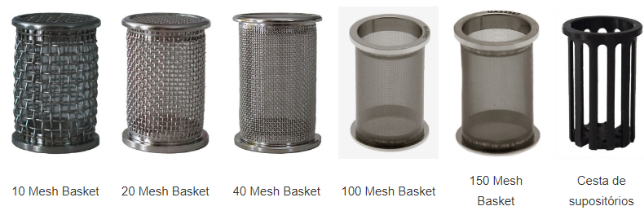
Cestos

Slide 37
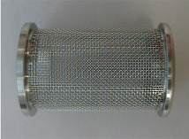
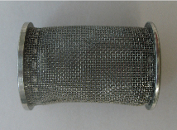
Cestos
Cuidados
Os cestos são frágeis em comparação com as pás e tornam-se inutilizáveis ​​quando expostos muito tempo a HCl.
O aço inoxidável 316 é resistente, mas ainda pode oxidar - o fio ficará mais fino, resultando em aberturas maiores e partículas cairão mais cedo e se estabelecerão no fundo da cuba.
Teste de deformidade
Segure um cesto entre o polegar e o indicador em ambas as mãos e gire suavemente para frente e para trás. Se houver algum movimento na malha do cesto, então é possivel que que a cesta se deforme facilmente. Um bom cesto deve ser rígido e sem movimento.
Cesto Novo
Cesto Oxidado

Slide 38
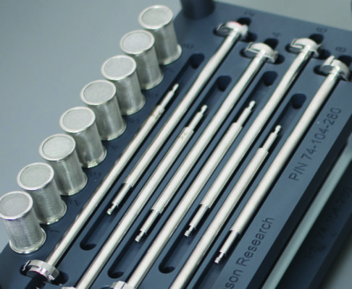
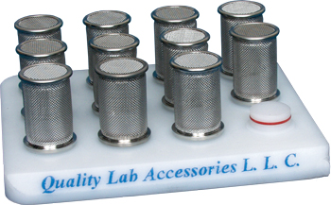
Cestos
Armazenamento e Limpeza
Eles devem ser enxaguados após o uso e, se necessário, um banho ultrassônico pode ser usado para desalojar as partículas. Os cestos devem ser secos antes de serem armazenados ou reutilizados. Nunca introduza uma amostra em uma cesta úmida.
Os cestos devem ser armazenados adequadamente e não devem simplesmente rolar ao redor de uma gaveta, onde podem ser facilmente danificados e perder o formato. O uso de um rack simples, que é barato e fácil de usar, é a melhor maneira de garantir que os cestos mantenham sua integridade durante o armazenamento.

Slide 39
Aparatos 2 – Pá
Utilizado para cápsulas, comprimidos e suspensões;
50 ou 75 rpm;
Acima de 150rpm – Turbulência;
Rotações menores que 25 rpm são inaceitáveis – hidrodinâmica não reprodutível;
Entre 25 e 50rpm, aceitável para suspensões.

Slide 40
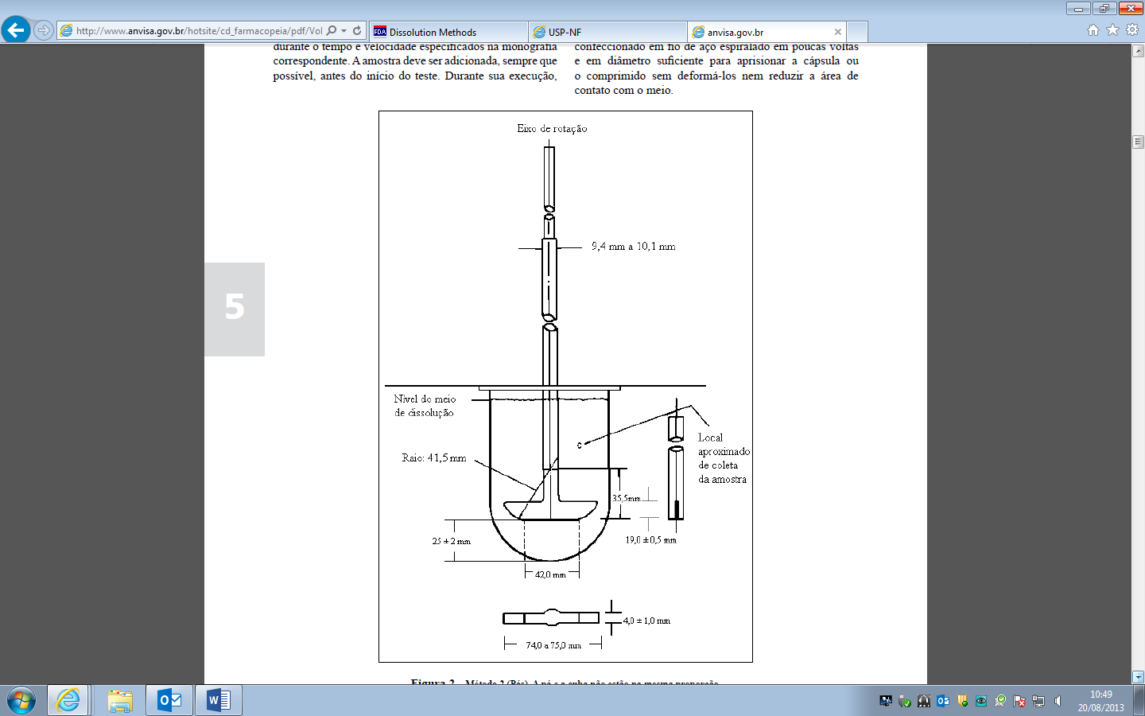

Slide 41
Pás
A pá giratória, embora seja o método 2, é na verdade o método mais amplamente usado em testes de dissolução.
As dimensões da pá são controladas de precisamente. Quaisquer variações podem facilmente ter um efeito prejudicial na reprodutibilidade de cuba para cuba.
Por esse motivo, as pás devem ser tratadas como um equipamento de precisão, armazenadas corretamente e inspecionadas regularmente quanto a arranhões, amassados ​​ou outras imperfeições.
O teste de dissolução se baseia em padrões de fluxo uniformes e quaisquer imperfeições podem levar a um fluxo turbulento. Por esse mesmo motivo, oscilações e outros desvios devem ser rigidamente controlados com especificações semelhantes ao teste de cesta

Slide 42
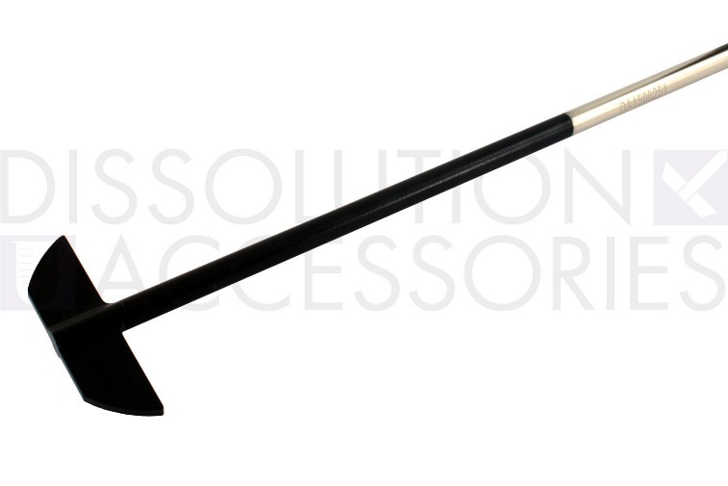
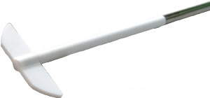
Pás
Revestimento de polifluorocarbono
PTFE ou outros revestimentos adequados são permitidos pela USP.
O objetivo é reduzir a interação entre o aço e a forma farmacêutica. A necessidade de revestimento diminui se a qualidade de aço for adequada.
O revestimento e o manuseio inadequados levam à descamação do revestimento. Isso expõe o aço.
Outra alternativa é usar uma pá fabricada em PTFE sólido. Essas pás têm as mesmas dimensões das pás de aço, mas, por serem sólidas, o revestimento não descasca.

Slide 43
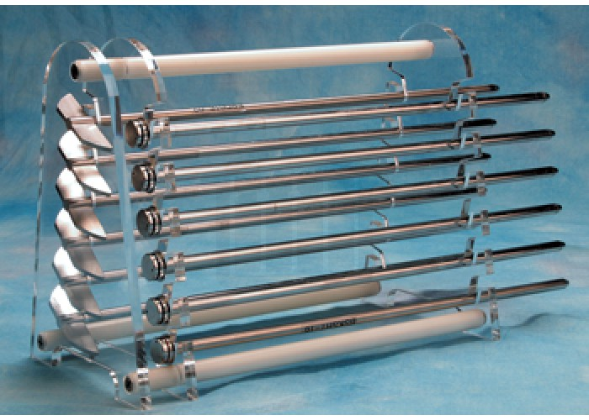
Pás
Armazenamento e Limpeza
O armazenando as pás deve ser feito em um rack ou gavetas adequados. Muitos usuários simplesmente mantêm pás e cestas em uma gaveta do laboratório - uma receita certa para uma vida curta.

Slide 44
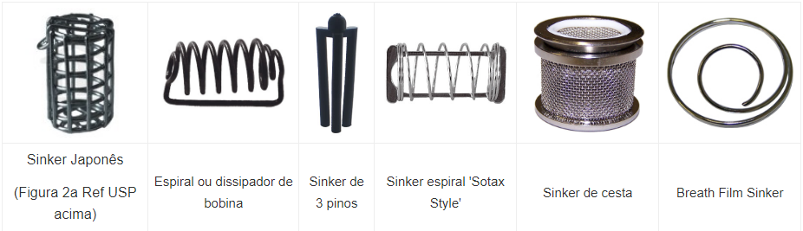
Âncoras - Sinkers
É utilizado em formas flutuantes não pesado o suficiente para fazer com que afunde até o fundo do recipiente.
A USP declara “ Um pequeno pedaço solto de material não reativo, como não mais do que algumas voltas da hélice de arame, pode ser anexado a unidades que, de outra forma, flutuariam. ”
A utilização de âncoras deve ser justificada

Slide 45
APARATO 3 – Cilindros Recíprocos
Utilizado cubas de 200 mL, nos quais os cilindros são mergulhados;
Operação sequencial;
Possibilita a mudança de meios de dissolução (pH´s);
Indicado para mudança de pH, pellets, liberação modificada.

Slide 46
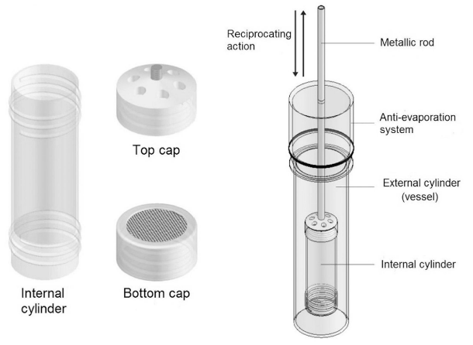
APARATO 3 – Cilindros Recíprocos

Slide 47
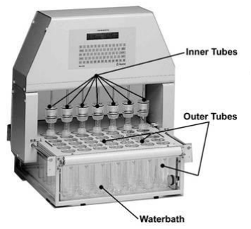
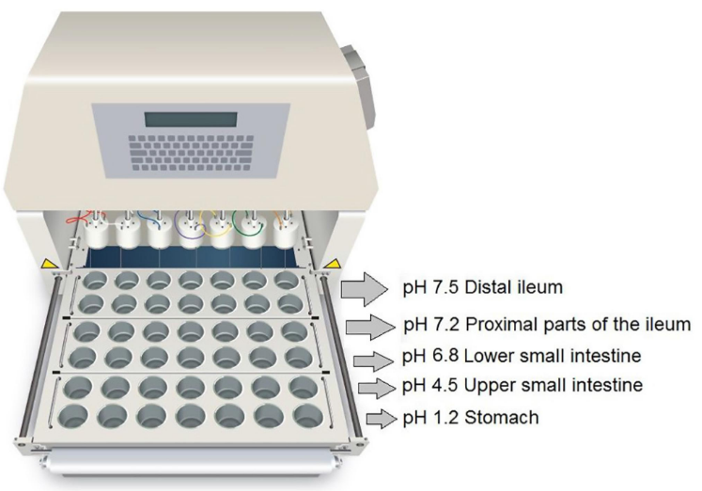
APARATO 3 – Cilindros Recíprocos

Slide 48
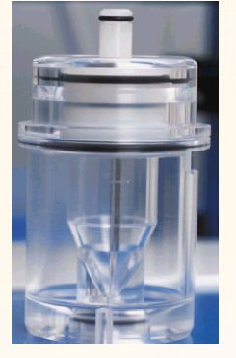
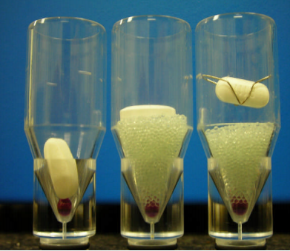
APARATO 4 – Célula de Fluxo
Células nas quais a forma farmacêutica é submetida a um fluxo de meio de dissolução;
Adequado para fármacos pouco solúveis, mudança de pH;
Problemas: consumo de meio e validação do método;
Permite velocidade de fluxo superiores a 50mL/min (3L/h).

Slide 49
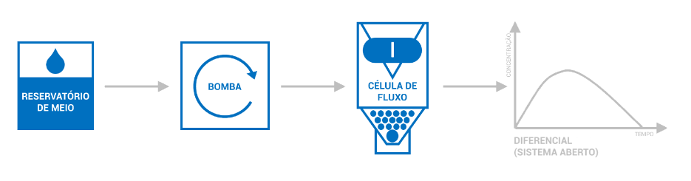
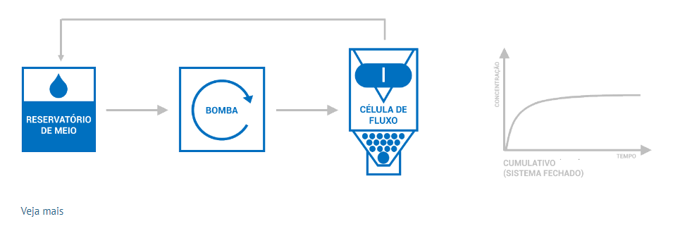
Sistema aberto e fechado
Sistema aberto:
Sistema fechado:
(a) Sistema aberto :
O sistema aberto tem uma configuração em que
meio fresco é bombeado através da célula e as frações são coletadas.
Esta configuração permite que o teste de dissolução seja sempre
realizado nas melhores condições de sumidouro possíveis. A cada 30
a 60 minutos, frações são coletadas, o que resulta em volumes de
fração bastante elevados. Uma taxa de fluxo típica de 16 ml / min
com um intervalo de fração de 30 minutos resulta em um volume de
fração de 480 ml. Isso não é muito praticável para o laboratório e,
portanto, um dispositivo de divisão de volume (divisor) é usado. O
divisor gerencia um tempo de válvula de três vias controlado desde a
coleta até o desperdício. Normalmente, apenas 10% do eluato seria
recolhido, o que resulta em fracções de 48 ml. Além disso, as
mudanças de pH são facilmente realizadas. Para realizar mudanças de
pH, é necessário um seletor de meio que muda uma válvula de sete
canais do meio um para o meio dois. Recomenda-se o uso de uma
configuração de sistema aberto para drogas pouco solúveis ou
quando mudanças de pH devem ser realizadas. Também as variações
de formulação de drogas altamente solúveis podem ser testadas e as
diferenças no início do processo de dissolução são melhor
detectáveis do que com o método USP I e II.
(b) Sistema fechado:
O sistema fechado é uma configuração na qual o
meio é bombeado em círculo e não é substituído por meio novo. O
eluato48 é recolhido numa proveta que é agitada com um agitador
magnético. As amostras são retiradas do béquer ou leituras on-line
com espectrofotômetro para medir a concentração acumulada da
droga, enquanto em um sistema aberto a droga liberada durante um
período de tempo é medida.
O sistema fechado é uma configuração semelhante aos
métodos do agitador, pois o volume é limitado e a droga liberada se
acumula ao longo do tempo. Esta configuração é usada para
medicamentos com uma dosagem muito baixa e essencialmente
pode ser realizada com volumes muito pequenos. Exemplos típicos
são implantes. A questão de uma correlação in vivo / in vitro é
sempre amplamente discutida. Declarações gerais válidas não podem
ser feitas facilmente. Por outro lado, o método de fluxo contínuo com
alimentação constante de meio fresco é às vezes melhor relacionado
às condições in vivo do que o método de agitação com volumes fixos
de solvente. Além disso, as mudanças de pH permitem o desenho de
um teste in vitro sob condições in vivo. As questões 49 pertencentes
a este problema são amplamente discutidas na literatura específica.
Condições Experimentais
Existem dois tipos diferentes de fluxo de meio através das células,
fluxo laminar e turbulento. Um fluxo laminar é caracterizado por
partículas de fluido movendo-se paralelamente umas às outras na
direção do fluxo. Um fluxo turbulento é um tipo de regime de fluxo
caracterizado pelo movimento rápido de partículas de fluido em
todas as direções dentro da direção do fluxo. O fluxo laminar é usado
principalmente, mas o fluxo turbulento é preferível para testes de
implantes ou produtos que requerem agitação.
Fonte: site Disotax
Sistema fechado:

Slide 50
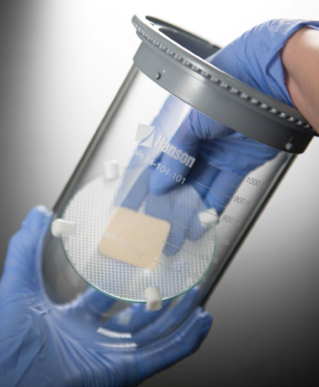
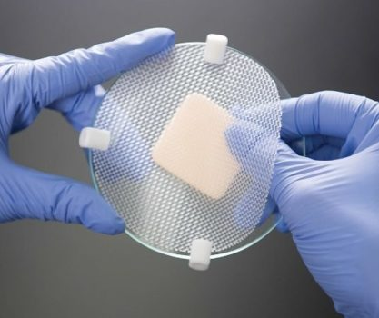
APARATO 5 – Pá Sobre Disco
Adaptação do aparato 2;
Para produtos de aplicação tópica ou transdérmica;

Slide 51
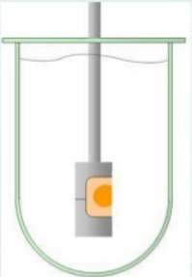
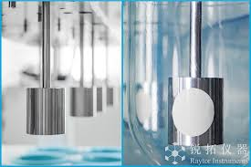
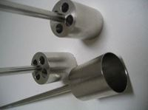
APARATO 6 – Cilindro Rotatório
Adaptação do aparato 1;
Indicado especialmente para adesivos transdérmicos;

Slide 52
APARATO 7 – Suporte Recíproco
Adaptação do aparato 3;
Utilização de cubas de 200mL nos quais os sistemas são mergulhados: operação sequencial.
Possibilita mudança de pH;
Indicado para mudanças de pH, liberação modificada;
Sólidos que não desintegram, pellets, transdérmicos.

Slide 53
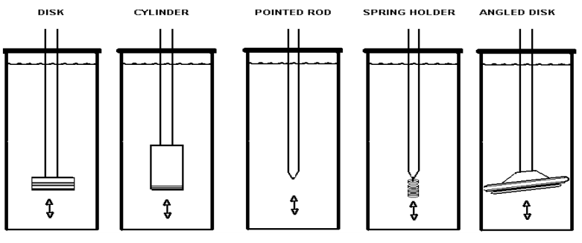
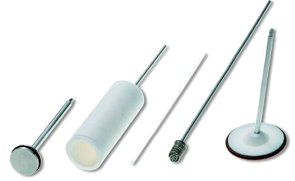
APARATO 7 – Suporte Recíproco

Slide 54
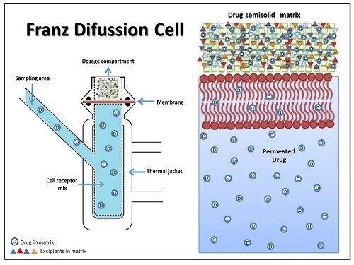
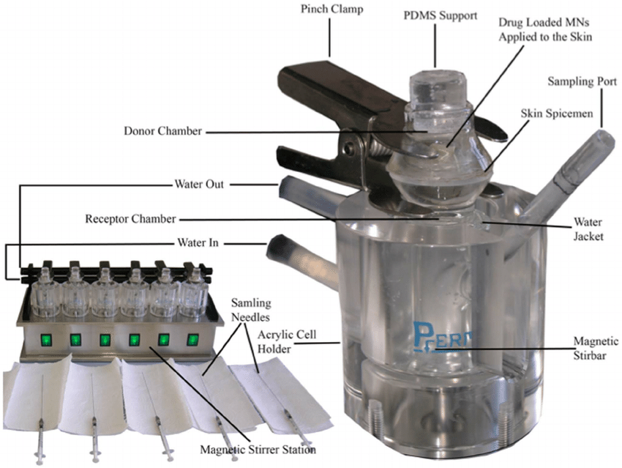
APARATO 8 – Célula de FRANZ
Testes de Permeação.

Slide 55
Introdução da Amostra
A introdução de amostra para o teste costuma ser causa de erros.
a amostra não deve ser deixada na bancada aberta por nenhum período de tempo antes de ser usada.(Umidade)
as pás deveram estar posicionadas nos recipientes no momento do início do teste.
a amostra é introduzida com a pá estacionária - ou seja, não girando.
Se a amotra cair e a pá estiver girando, há uma boa chance de que ela colida com a lâmina e se fragmente ou que caia para o lado (comprimidos revestidos ou pegajosos) o teste será invalidado antes mesmo de ser iniciado.
a amostragem manual deve ter um início de tempo escalonado (Cuba a Cuba).

Slide 56
Coleta da Amostra
Ao retirar uma alíquota da amostra, o equipamento deve estar em pleno movimento, e a amostragem deve ser feita na metade da distância entre a superfície do meio de dissolução e a extremidade superior do aparato (cesta ou pá) e não menos que um centímetro da parede da cuba de dissolução. A amostragem é feita por seringas com cânulas de aço inox, contendo na extremidade inferior um filtro de 10μm.

Slide 57



Coleta da Amostra
Cânulas de amostragem e rolhas
As cânulas de amostragem são usadas para colher amostras do teste de dissolução. A escolha da cânula é importante porque o método de amostragem não deve afetar adversamente a precisão do teste de dissolução e causar resultados errôneos.
Consideracoes chave:
Posição de amostragem - isso é importante porque pode haver uma concentração da solução pode variar de acordo com a posição de amostragem. A amostra deve ser retirada a meio caminho entre o topo do elemento de agitação e pelo menos 10 mm de distância da lateral do recipiente.
Comprimento da cânula - o comprimento das cânulas varia de 4,75 "(120 mm) a 15" (380 mm). Existem diferentes comprimentos para os testes de 500ml e 900ml, pois o ponto médio muda com o volume. Comprimentos estendidos são normalmente usados ​​para “amostragem através da cabeça”, em que a cânula passa pela cabeça de acionamento do banho de dissolução.
Material da cânula - As cânulas são feitas de aço inoxidável ou PEEK para que não adsorvam ou interfiram com o ingrediente ativo
Rolhas - cânulas podem ser usadas com rolhas durante a amostragem manual para garantir que a amostra seja sempre retirada da mesma profundidade.
A inconsistência na amostragem de dissolução pode ser a principal fonte de erros. Selecionar a melhor cânula de amostragem para o seu testador de dissolução nem sempre é simples, e é por isso que nosso renomado serviço ao cliente está aqui para ajudar. Basta entrar em contato conosco ou nos ligar e responderemos imediatamente.

Slide 58
Coleta da Amostra
Filtros de dissolução são usados ​​quando as amostras são coletadas para evitar que partículas do comprimido entrem na amostra e afetem o espectrofotômetro ou os resultados do HPLC.
Labhut oferece uma ampla gama de filtros de dissolução . Escolher entre:
Filtros de cânula - usados ​​quando altos níveis de partículas estão presentes
Discos de filtro - As sondas de amostra de baixo volume podem exigir um disco de filtro em linha. Eles são projetados para manter o processo de filtração fora do vaso.
Pontas do filtro - menores do que os filtros de cânula, as pontas do filtro se encaixam na extremidade de sondas de amostra de diâmetro maior.
Todos os filtros são compatíveis com USPharmacopeia quando aplicável e atendem ou excedem as especificações do fabricante da máquina.

Slide 59


Coleta da Amostra
Filtros de dissolução
Às vezes chamados de filtros de cânula, filtros PoroPlast, filtros de fluxo total, filtros de profundidade ou simplesmente filtros de dissolução, são todos essencialmente a mesma coisa. A maioria dos filtros são fabricados em polietileno poroso ou PVDF poroso e são projetados para caber na extremidade de uma cânula de amostragem. Isso requer que o orifício no filtro seja exatamente correto para o diâmetro da cânula de amostragem usada. Normalmente será de 1/16 "ou 1/8", exceto para VanKel que é ligeiramente diferente e Distek que usa um disco em vez de um filtro em forma de tubo.
As variações nas formas e designs dos filtros podem ser vistas abaixo.
Porosidade do filtro
Os filtros de dissolução estão disponíveis com porosidade de 1um até 70um. A porosidade citada é uma porosidade 'média' e não absoluta devido à natureza do material. Assim, um filtro de 35um permitirá a passagem de algumas partículas maiores que 35um e também interromperá as partículas menores.
Em geral, a escolha da porosidade será determinada pela amostra. Se for muito alto, as partículas não dissolvidas passarão pelo filtro e afetarão os resultados, dissolvendo-se no recipiente da amostra em vez do recipiente, dando um resultado alto. Isso também significa que essas partículas foram removidas do recipiente, resultando em resultados baixos subsequentemente. Se for muito baixo, a taxa de fluxo pode não ser suficiente e pode ocorrer cavitação, particularmente com sistemas automatizados
A maneira mais fácil de testar se as partículas estão passando pelo filtro é pegar uma amostra, testar a concentração imediatamente e novamente após agitar a amostra por um período de tempo adequado para garantir que todas as partículas tenham sido dissolvidas. Se a concentração não mudar, é justo presumir que nenhuma partícula está presente na amostra. Um período de tempo adequado dependerá da forma de dosagem, dissolução lenta ou rápida.
Por princípio, ao fazer a amostragem por meio de um filtro, é aconselhável fazer o retrolavagem do filtro com uma pequena quantidade da amostra, para lavar quaisquer partículas de volta ao recipiente que possam estar presas na superfície do filtro. Isso evita a amostragem dessas partículas na próxima vez, o que poderia resultar em uma leitura artificialmente alta.
Se sua análise for realizada por HPLC, uma etapa de filtração adicional deve ser usada a 0,45um ou 0,2um para proteger a coluna. Pode haver a tentação de usar um filtro de seringa como uma única etapa do recipiente de dissolução. Se a dissolução requer apenas um único ponto de tempo, então isso pode ser OK, mas para vários pontos de tempo não é aconselhável remover as partículas do recipiente.
Filtro de Adsorção
Antes de um filtro ser usado com qualquer nova forma de dosagem, um teste deve ser realizado para garantir que o ingrediente ativo não seja adsorvido no próprio material do filtro. Simplesmente filtre alguma solução padrão para verificar se a concentração é reduzida em relação ao padrão não filtrado. Se for, então a adsorção ocorreu.
Em tais casos, uma teoria é descartar uma quantidade de amostra a cada vez antes que uma leitura seja feita, mas isso depende da concentração, e nos estágios iniciais de dissolução pode ser uma quantidade significativa. A alternativa é usar um outro material de filtro, como PVDF, por exemplo, se o polipropileno estiver causando um problema. Filtros PE de baixa qualidade têm maior probabilidade de causar problemas, e filtros devidamente testados e certificados são recomendados.
Contaminação de Filtros
Em alguns casos, é possível que o próprio material do filtro possa contaminar a amostra. Para verificar isso, pegue uma alíquota da mídia em branco, meça e, em seguida, empurre o filtro e meça novamente. Se houver alguma alteração, o motivo será o filtro.
É importante observar, entretanto, que os filtros devidamente certificados exibirão consistência de lote para lote, mas o material não certificado pode variar de lote para lote, dificultando a obtenção de resultados confiáveis ​​em longo prazo.

Slide 60

Coleta da Amostra
Amostragem de dissolução
A amostragem pode apresentar a oportunidade para uma série de erros, especialmente para testes de dissolução de múltiplos pontos.
Colocar dispositivos de amostragem no meio pode ter um efeito imediato na hidrodinâmica do vaso, especialmente se eles forem grandes, como uma pipeta por exemplo.
A posição onde a amostra retirada é importante e definida
Posição de Amostragem
A USP declara:
'Dentro do intervalo de tempo especificado, ou em cada um dos momentos declarados, retire uma amostra de uma zona intermediária entre a superfície do meio de dissolução e o topo da cesta ou lâmina rotativa, não menos de 1 cm da parede do vaso'
A zona é claramente interpretada como uma área horizontal na embarcação. 1 cm de distância da parede do vaso para garantir que a mídia flua livremente.
Como a profundidade é definida como acima, a posição real dependerá do volume total de teste. Assim, para um teste de 1000ml, 900ml ou 500ml, a posição de amostragem será diferente em cada caso e diferentes cânulas podem ser necessárias.
As diferenças na posição de amostragem podem levar a erros com as leituras, uma vez que a concentração não pode ser considerada linear em todo o recipiente. Tecnicamente, também há uma pequena diferença entre as posições de amostragem da pá e da cesta, já que o topo da pá fica um pouco abaixo do topo da cesta, embora a diferença seja pequena.
Dispositivos de Amostragem
Há uma variedade de dispositivos de amostragem disponíveis, mas como regra, qualquer coisa grande, como uma ponta de pipeta, deve ser evitada. As mais comuns são cânulas de amostragem equipadas com um filtro na extremidade (consulte sobre filtração de dissolução em uma página anterior). Alguns fabricantes sugerem o uso de sondas residentes que permanecem no navio o tempo todo. Para que isso aconteça, o diâmetro da sonda deve ser pequeno o suficiente para não afetar a hidrodinâmica de forma alguma, e o uso de filtros dentro do vaso deve ser evitado.
Onde a amostragem é automatizada, então as cânulas de amostragem são baixadas automaticamente para a altura correta e as amostras coletadas usando uma bomba. No caso de automação, deve-se mostrar a correlação entre as leituras obtidas de forma automática e manual.
Se as amostras forem coletadas manualmente, a profundidade correta deve ser obtida de forma reproduzível usando uma rolha na cânula para evitar que ela se mova através da tampa do vaso em diferentes quantidades a cada vez. (consulte sobre Amostra de Introdução em uma página anterior).
Existem várias cânulas de amostragem disponíveis. Os mais comuns são fabricados em aço inoxidável ou PEEK e variam de 1/16 "ou 1/8" de diâmetro. As cânulas residentes devem ser bem menores do que isso.
Pegando a Amostra
As amostras devem ser coletadas no tempo designado dentro de uma janela de 2%. Para testes de dissolução curtos, isso pode representar um desafio e pode ser necessário iniciar o teste em cada vaso em momentos diferentes - o chamado início escalonado. Com sistemas automatizados, as amostras de todos os vasos são coletadas ao mesmo tempo.
A cânula deve ser abaixada até o ponto apropriado e uma alíquota da amostra retirada para uma seringa adequada. ( Recomenda -se vidro ou todo polipropileno . Seringas de plástico com pontas de borracha devem ser evitadas devido à possível contaminação da ponta de borracha).
É uma boa ideia coletar mais amostras do que o necessário para o teste. Uma pequena quantidade de amostra deve ser lavada suavemente de volta para o recipiente para evitar turbulência, mas para remover quaisquer partículas da superfície do filtro.
Deve-se ter cuidado com os problemas de filtração e adsorção, se apropriado ( consulte a página anterior ).

Slide 61
DISSOLUÇÃO
Variáveis do Ensaio de Dissolução

Slide 62
DISSOLUÇÃO
Variáveis do Ensaio de Dissolução:
1. Agitação;
2. Fatores relacionados ao meio de dissolução;
3. Deaeração do Meio;
4. Posição da forma farmacêutica durante o ensaio;
5. Amostragem;
6. Filtração;
7. Outros Fatores.

Slide 63
DISSOLUÇÃO
1. Agitação:
˃ velocidade de agitação, ˃ velocidadade de dissolução;
Velocidade de Agitação Elevada: Método pouco seletivo;
Velocidade de Agitação Muito Baixa: Método muito discriminatório;
Usual: 50rpm à 100rpm;
Rotações menores que 25 rpm são inaceitáveis – hidrodinâmica não reprodutível.
Acima de 150rpm – Turbulência.
Entre 25 e 50rpm, aceitável para suspensões.

Slide 64
DISSOLUÇÃO
Agitação:
Formação de Cone no fundo da cuba a 50rpm: Cone pode ser reduzido aumentando a velocidade de agitação para 75rpm ou até 100rpm;

Slide 65
DISSOLUÇÃO
2. Fatores relacionados ao meio:
Seleção adequada do meio de acordo com as propriedades do fármaco;
Solubilidade;
pH;
Tensão Superficial;
Volume;
Deaeração.

Slide 66
DISSOLUÇÃO
pH:
Relacionado à Solubilidade;
Verificar estrutura química do fármaco
(ácido/base);
Volume:
Condicionado pela solubilidade do fármaco;
Deve ser de 5 a 10x maior que o volume de saturação (condição sink);
Usual: 900 mL/500 mL.
Para fármacos pouco solúveis/insolúveis, possibilidade de usar outros aparatos, como
USP IV e uso de tensoativos.
Tensão Superficial:
Uso de tensoativos no meio de dissolução;
Fármacos pouco solúveis ou insolúveis;
Usual: Lauril Sulfato de Sódio e Polissorbato em várias concentrações.

Slide 67
DISSOLUÇÃO
3. Deaeração do Meio:
Gases dissolvidos no meio
Formação de Bolhas
(Alterações na hidrodinâmica do sistema e
recobrimento da forma farmacêutica)
IMPORTANTE VALIDAR!!! Resultados Alterados
* Meios com tensoativos não são deaerados (formação de espuma)!!!
Nunca faça um ensaio de dissolução sem deaerar o meio!

Slide 68
DISSOLUÇÃO
4. Posição da Forma Farmacêutica:
Parâmetros que influenciam a dissolução: Flutuação ou Aderência;
Verificar a posição da forma farmacêutica assumida no início do ensaio.
5. Amostragem:
Metade da distância entre o aparato (pá/cesto) e a superfície do meio;
1 cm de distância parede cuba/haste;
Rapidez;
Considerar 10 segundos de intervalo para jogar cada comprimido nas cubas.

Slide 69
DISSOLUÇÃO
6. Filtração:
Tipos de Filtros x Alterações nos Resultados;
Fundamental verificar e validar e interferência do filtro;
Amostras Nominais devem ser centrifugadas antes da injeção/leitura.
7. Outros Fatores:
Temperatura;
Viscosidade do Meio;
Vibração;
Limpeza.

Slide 70
Critérios de Aceitação
Critérios de Aceitação de Dissolução:
“ Q ”
símbolo utilizado para expressar limites especificados de dissolução
Especificações de um único ponto: fármacos altamente solúveis;
Especificações de dois pontos: fármacos pouco solúveis em água.

Slide 71
Critérios de Aceitação

Slide 72

Obrigado!

Slide 73
https://www.labhut.com/education-centre/about-dissolution-testing/about-dissolution-vessels.html
http://www.dissolutiontech.com/DTresour/1996Articles/DT199605_A02.pdf
http://www.dissolutiontech.com/DTresour/200702Articles/DT200702_A04.pdf
http://www.dissolutiontech.com/DTresour/200511Articles/DT200511_A02.pdf

